Slide 1
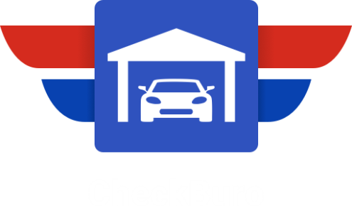
Как отобрать клиентов: выкуп автомобилей с улицы.
www.checkburo.ru www.dacar.su

Slide 2
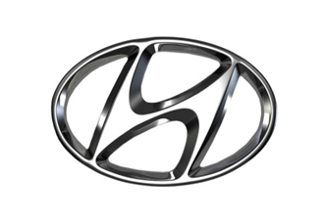
КТО МЫ?
На данный момент в ГК«ДАКАР» представлены следующие бренды:
Hyundai
KIA
UAZ
NIVA
Филатов Виктор - руководитель отдела продаж автомобилей с пробегом ГК «Дакар» ГК «Дакар» один из крупнейших автохолдингов в Санкт-Петербурге , основанный в 1994 году.

Slide 3
ОБЪЕМ ПРОДАЖ АВТОМОБИЛЕЙ С ПРОБЕГОМ ЗА 2018 ГОД
Выкуп с улицы
Принятых авто по системе трейд-ин
Нужен ли клиент с улицы?
Было продано 3500 автомобилей
Средняя маржа 90 000 тысяч рублей с автомобиля
650 автомобилей было выкуплено отделом активного выкупа автомобилей с пробегом
Средняя маржа составила 60 000 рублей с автомобиля
Однозначно нужен!
Дополнительный доход для компании!
Расширение клиентской базы!
Увеличение объёма продаж автомобилей с пробегом!
Возможность увеличения продаж новых автомобилей.

Slide 4
КАК ОБОЙТИ КОНКУРЕНТОВ?
Обзвон свежей базы(интегратор);
Имя. Мы- «Официальный дилер»!;
Прозрачность сделки;
Тщательная проверка юридической чистоты автомобиля;
Возможность обмена на авто с пробегом или на новый а/м;
Возможность выкупать кредитные автомобили.

Slide 5
ЭФФЕКТИВНЫЙ «БИЗНЕС ПРОЦЕСС» ВЫКУПА.
Бизнес делают люди!
Мотивация отдела выкупа
Разделение отдела:
БАЙЕРЫ ПРОДАВЦЫ
Выкупать как можно дешевле!
% от маржи
Продавать в кредит!
Развитие продаж в кредит а/м с пробегом.
% от кв по кредитам.
+ фиксированная плата за штуки.
Работа в сегменте 400.000 – 1.000.000 рублей.
Упор на свежие года и маленькие пробеги, авто не старше 5 лет (продажа в кредит).
Построение работы КЦ (работа на поток).
Качественная и быстрая диагностика.
Клиент получает деньги на руки в течении часа.

Slide 6
ВСЁ ЛИ НАДО ВЫКУПАТЬ? НЕТ – НЕ ВСЁ!
Каждый автомобиль имеет свою историю:
Скрученные пробеги;
Не качественный восстановительный ремонт;
Большое количество собственников;
ПТС взамен утраченного(нет возможности продать в кредит);
Использование в такси.
Свести их на нет, данные риски, нашей компании помогает проверка юридической чистоты с помощью CheckBuro:
Расчет смет восстановительного ремонта.
Проверка оригинальности пробега;
Проверка на предмет залога;
Проверка на наличие ограничений на регистрационные действия;
История владения автомобилем

Slide 7
КАК ПОКУПАТЬ АВТОМОБИЛИ, КОТОРЫЕ НЕ ПОКУПАЮТ ПЕРЕКУПЩИКИ:
С дубликатом ПТС
В залоге
С исполнительным производством
С ограничениями

Slide 8
АВТОМОБИЛИ С ДУБЛИКАТОМ ПТС
ПТС утрачен
ПТС утилизирован
МОЖНО ПОКУПАТЬ, ЕСЛИ ЕСТЬ ИХ ПОЛНАЯ ИСТОРИЯ

Slide 9
АВТОМОБИЛИ В ЗАЛОГЕ
На продавце
На предыдущем владельце
МОЖНО ПОКУПАТЬ, ЕСЛИ ПОГАСИТЬ ИХ КРЕДИТ

Slide 10
АВТОМОБИЛИ С ИСПОЛНИТЕЛЬНЫМИ ПРОИЗВОДСТВАМИ
Не нужно просить владельца гасить исполнительное производство до покупки, иначе он может уехать и не вернуться. Можно покупать и гасить самому потом.
Если исполнительное производство не гасится:
Или иметь отдельного сотрудника в штате, который будет звонить/писать/ездить в ФССП;
Или отдать эту задачу сторонней компании на аутсорс.

Slide 11
АВТОМОБИЛИ С ОГРАНИЧЕНИЯМИ
Продавцу можно не гасить их до продажи
Нужно четко выяснить причину ограничений, и с помощью ГИБДД иметь возможность быстро снять ограничения после покупки.

Slide 12
КАКИЕ У ВАС ЕСТЬ ВОПРОСЫ?
КОНТАКТЫ CHECKBURO
КОНТАКТЫ ДАКАР
Тел.: 8 800 775-42-60, 8 495 256-04-55 E-mail: support@checkburo.ru
Тел.: 8 981 843-18-46 Адрес: г. Санкт-Петербург, ул. Кржижановского, д. 15, корп.2
Руководитель отдела продаж Уснунц Вачаган Варданович
Руководитель отдела продаж автомобилей с пробегом Филатов Виктор Александрович

